Slide 1
Trường THPT Long Trường
Tổ Vật Lý
CHUYÊN ĐỀ
QUANG PHỔ VÀ CÁC LOẠI TIA
Tiết 1,2 chiều
Ngày 20/04/2020

Slide 2
NỘI DUNG CHÍNH
Định nghĩa
Nguyên tắc hoạt động.
Cấu tạo
I. Máy quang phổ lăng kính
Quang phổ liên tục.
Quang phổ vạch phát xạ. (tự học có hướng dẫn)
Quang phổ hấp thụ. (tự học có hướng dẫn)
II. Các loại quang phổ
Tia hồng ngoại
Tia tử ngoại
Tia Rơnghen (Tia X)
III. Các loại tia bức xạ
IV. Thang sóng điện từ

Slide 3
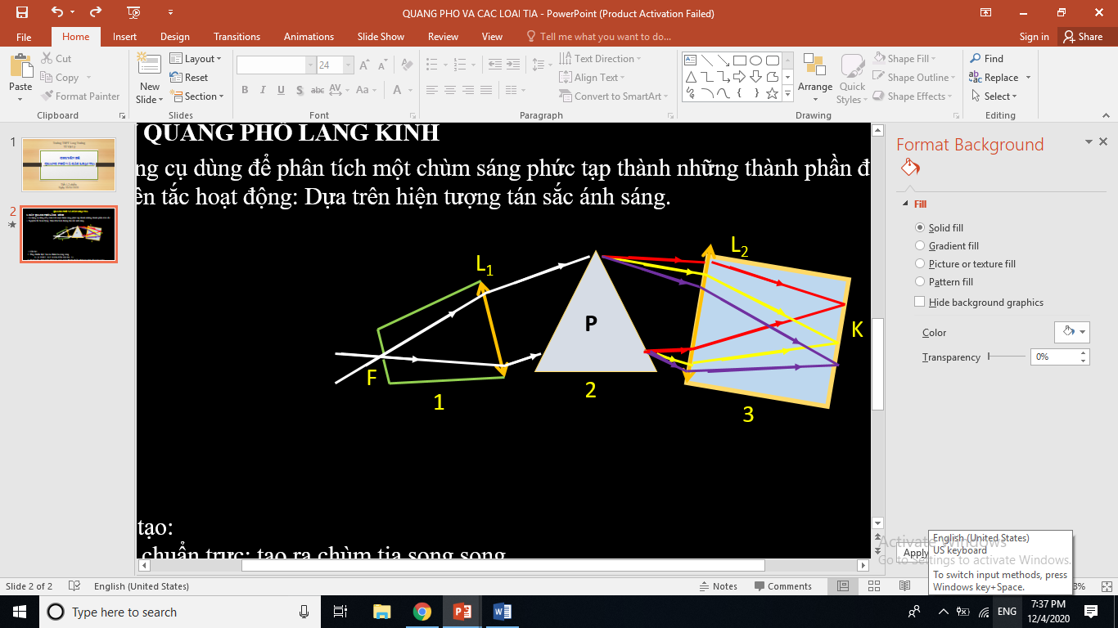
QUANG PHỔ VÀ CÁC LOẠI TIA
I. Máy quang phổ lăng kính.
+ Là dụng cụ dùng để phân tích một chùm sáng phức tạp thành những thành phần đơn sắc.
+ Nguyên tắc hoạt động: Dựa trên hiện tượng tán sắc ánh sáng.
+ Cấu tạo:
Ống chuẩn trực: tạo ra chùm tia song song.
L₁ là TKHT và F là tiêu điểm vật của L_{1 .}
2. Hệ tán sắc: phân tích chùm tia song song thành nhiều chùm tia đơn sắc song song. . gồm 1 hoặc nhiều lăng kính.
3. Buồng tối hay buồng ảnh: quan sát hay chụp ảnh quang phổ.
L₂ là TKHT, kính ảnh K đặt ở tiêu diện ảnh của L₂

Slide 4
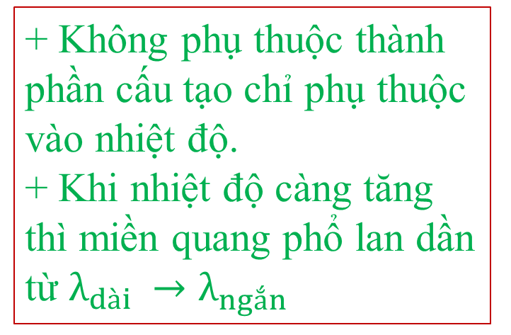
QUANG PHỔ VÀ CÁC LOẠI TIA
II. Các loại quang phổ
1. Quang phổ liên tục.
Định nghĩa
Nguồn phát
Đặc điểm
Ứng dụng
Là một dải có màu từ đỏ đến tím nối liền nhau 1 cách liên tục.
Chất rắn, lỏng hoặc chất khí ở áp suất cao bị nung nóng phát ra.
+ Không phụ thuộc thành phần cấu tạo chỉ phụ thuộc vào nhiệt độ.
+ Khi nhiệt độ càng tăng thì miền quang phổ lan dần từ $λ_{dài }→λ_{ngắn}$
Xác định nhiệt độ của các vật ở xa và nhiệt độ cao.
Ví dụ: dây tóc bóng đèn, các ngôi sao.

Slide 5
QUANG PHỔ VÀ CÁC LOẠI TIA
II. Các loại quang phổ
2. Quang phổ vạch phát xạ
Định nghĩa
Nguồn phát
Đặc điểm
Ứng dụng
Là một hệ thống những vạch sáng riêng lẻ ngăn cách nhau bởi những khoảng tối.
Chất khí hay hơi ở áp suất thấp bị kích thích bằng nhiệt hoặc bằng điện.
Mỗi nguyên tố hóa học có quang phổ vạch đặc trưng: khác nhau về số lượng vạch, vị trí, độ sáng tỉ đối giữa các vạch.
+ Xác định thành phần cấu tạo của nguồn sáng.
+ Nhận biết sự tồn tại của nguyên tố trong hỗn hợp hay hợp chất.

Slide 6
QUANG PHỔ VÀ CÁC LOẠI TIA
II. Các loại quang phổ
3. Quang phổ hấp thụ
Định nghĩa
Nguồn phát
Đặc điểm
Ứng dụng
Là hệ thống các vạch hay đám vạch tối trên nền quang phổ liên tục.
Chất rắn, lỏng hay khí đều cho được quang phổ hấp thụ.
+ Nhiệt độ đám khí hay hơi phải thấp hơn nhiệt độ nguồn phát quang phổ liên tục.
+ Chất khí chỉ cho quang phổ vạch hấp thụ.
+ Chất rắn và lỏng cho quang phổ đám hấp thụ.
Tương tự quang phổ vạch phát xạ

Slide 7
QUANG PHỔ VÀ CÁC LOẠI TIA
III. Các loại tia bức xạ
1. Tia hồng ngoại
Định nghĩa
Nguồn phát
Tính chất
Công dụng
Là những bức xạ không nhìn thấy có bước sóng từ 760nm (0,76µm) đến khoảng vài mm.
Có bản chất sóng điện từ.
Mọi vật có nhiệt độ cao hơn nhiệt độ môi trường.
Vd: Bếp than, bếp ga...đèn dây tóc
+ tác dụng nhiệt
+ gây ra một số phản ứng hóa học.
+ có thể biến điệu như sóng cao tần.
+ sấy khô, sưởi ấm.
+ chế tạo được phim ảnh chụp ban đêm.
+ chế tạo bộ điều khiển từ xa.
+ ứng dụng trong quân sự (ống nhòm hồng ngoại, tên lửa tìm mục tiêu,...)

Slide 8
QUANG PHỔ VÀ CÁC LOẠI TIA
III. Các loại tia bức xạ
2. Tia tử ngoại
Định nghĩa
Nguồn phát
Tính chất
Công dụng
Là những bức xạ không nhìn thấy có bước sóng từ 380nm (0,38µm) đến khoảng vài nm.
Có bản chất sóng điện từ.
Vật có nhiệt độ trên 2000⁰C
Ví dụ:
hồ quang điện, đèn hơi thủy ngân, bề mặt Mặt Trời.
+ tác dụng lên phim ảnh
+ kích thích sự phát quang: kẽm sunfua, cađimi sunfua.
+ kích thích phản ứng hóa học.
+ gây hiện tượng quang điện.
+ tác dụng sinh học: hủy diệt tế bào.
+ bị nước và thủy tinh hấp thụ mạnh nhưng truyền qua được thạch anh.
+ Y học: tiệt trùng, chữa bệnh còi xương.
+ CN thực phẩm: tiệt trùng trước khi đóng gói.
+ tìm vết nứt trên bề mặt kim loại

Slide 9
QUANG PHỔ VÀ CÁC LOẠI TIA
III. Các loại tia bức xạ
3. Tia Rơnghen (Tia X)
Định nghĩa
Nguồn phát
Tính chất
Công dụng
Là sóng điện từ có bước sóng từ 10⁻¹¹m đến 10⁻⁸m
Dùng ống Cu-lít-giơ.
(HS tự đọc thêm)
+ khả năng đâm xuyên mạnh (bước sóng càng ngắn thì khả năng đâm xuyên càng lớn→càng cứng)
+ làm đen kính ảnh.
+ phát quang 1 số chất.
+ ion hóa không khí.
+ hủy diệt tế bào.
+ chẩn đoán, chữa trị 1 số bệnh.
+ tìm khuyết tật sản phẩm đúc bằng kim loại, tinh thể.
+ kiểm tra hành lí.
+ dùng trong PTN nghiên cứu thành phần, cấu trúc vật rắn.

Slide 10
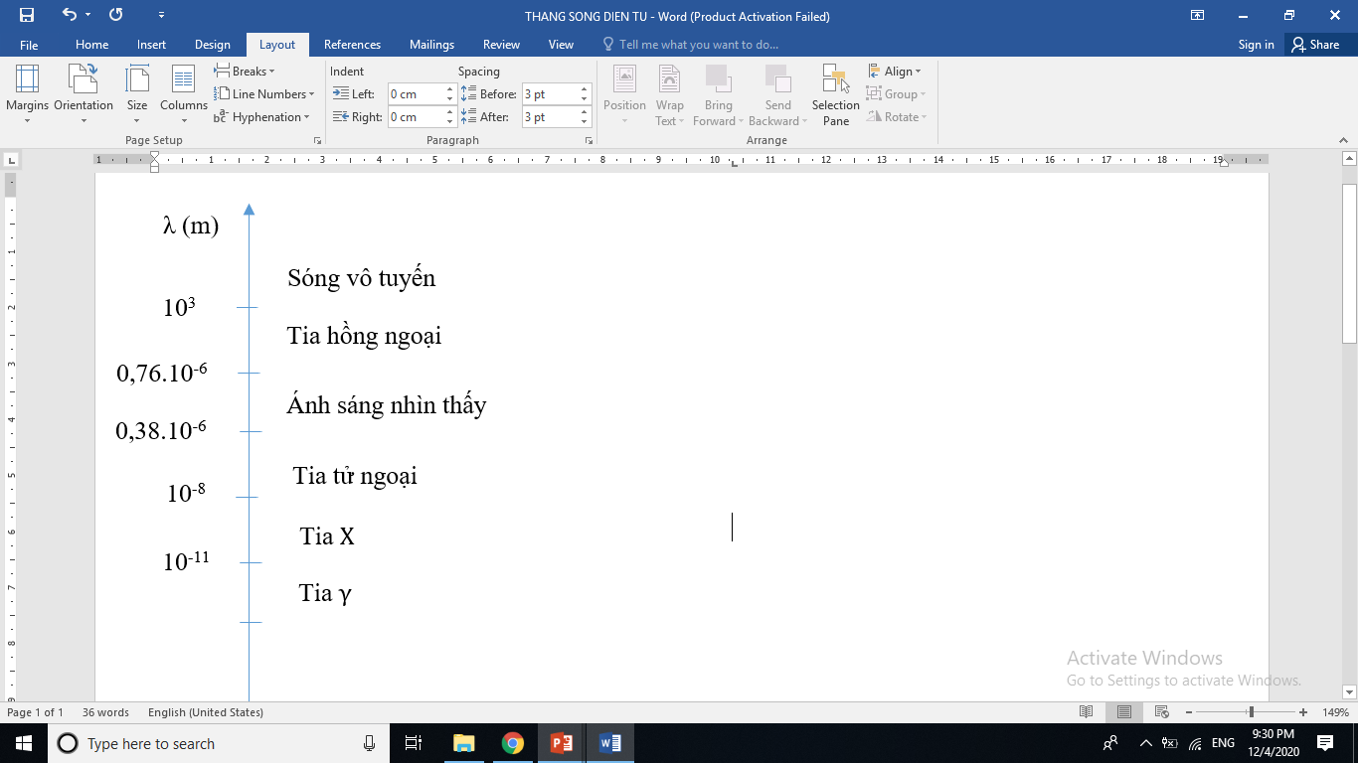
QUANG PHỔ VÀ CÁC LOẠI TIA
IV. Thang sóng điện từ.
Sóng vô tuyến, tia hồng ngoại, ánh sáng nhìn thấy, tia tử ngoại, tia X và tia gamma đều có cùng bản chất là sóng điện từ. Chỉ khác nhau về tần số hay bước sóng. Các sóng này tạo thành một phổ liên tục gọi là thang sóng điện từ.

Slide 11
CỦNG CỐ
Câu 1. Quang phổ vạch phát xạ do chất nào dưới đây bị nung nóng phát ra?
A. Chất rắn
B. Chất lỏng
C. Chất khí ở áp suất cao.
D. Chất khí ở áp suất thấp.

Slide 12
CỦNG CỐ
Câu 2. Chỉ ra câu sai. Quang phổ liên tục do chất nào dưới đây bị nung nóng phát ra?
A. Chất rắn
B. Chất lỏng
C. Chất khí ở áp suất cao.
D. Chất khí ở áp suất thấp.

Slide 13
CỦNG CỐ
Câu 3: Phát biểu nào sau đây đúng với tia hồng ngoại ?
Tia hồng ngoại là một trong những bức xạ mà mắt thường có thể nhìn thấy
B. Tia hồng ngoại là bức xạ không nhìn thấy có bước sóng lớn hơn bước sóng của ánh sáng đỏ
C. Tia hồng ngoại không có tác dụng nhiệt
D. Tia hồng ngoại là bức xạ không nhìn thấy có bước sóng nhỏ hơn bước sóng của ánh sáng đỏ.

Slide 14
CỦNG CỐ
Câu 4: Không thể nhận biết tia tử ngoại bằng:
Màn huỳnh quang
B. Kính ảnh
C. Pin nhiệt điện
D. Mắt người
D. Mắt người
Câu 5: Tính chất nào sau đây không phải của tia tử ngoại ?
Tác dụng mạnh lên kính ảnh
B. Làm ion hoá không khí
C. Trong suốt đối với thuỷ tinh, nước
C. Trong suốt đối với thuỷ tinh, nước
D. Giúp cho xương tăng trưởng

Slide 15
CỦNG CỐ
Câu 6: Tia hồng ngoại không có tính chất nào sau đây?
Do các vật bị nung nóng phát ra.
Làm phát quang một số chất
C. Có tác dụng lên kính ảnh hồng ngoại.
D. Có tác dụng nhiệt mạnh

Slide 16
CỦNG CỐ
Câu 7. Tia X là
dòng hạt mang điện tích.
B. sóng điện từ có bước sóng rất ngắn
C. sóng điện từ có bước sóng dài.
D. Bức xạ nhìn thấy được.

Slide 17
CỦNG CỐ
Câu 8. Tính chất nào sau đây không là tính chất chung của tia X và tia tử ngoại ?
có khả năng đâm xuyên.
B. làm ion hóa chất khí.
C. làm phát quang một số chất.
D. có tác dụng lên kính ảnh.

Slide 18
CỦNG CỐ
Câu 9. Sắp xếp đúng thứ tự của các tia theo sự giảm dần của bước sóng trên thang sóng điện từ
Tia hồng ngoại , ánh sáng nhìn thấy , tia X, tia tử ngoại.
B. Tia tử ngoại, ánh sáng nhìn thấy, tia X, tia hồng ngoại.
C. Tia tử ngoại , tia hồng ngoại , ánh sáng nhìn thấy , tia X.
D. Tia hồng ngoại, ánh sáng nhìn thấy, tia tử ngoại, tia X.

Slide 19
Câu 10. Tia X là bức xạ điện từ có
A. bước sóng lớn hơn bước sóng tia hồng ngoại.
B. tần số nhỏ hơn tần số ánh sáng khả kiến.
C. bước sóng nhỏ hơn bước sóng tia tử ngoại.
D. tần số nhỏ hơn tần số tia tử ngoại.
CỦNG CỐ

Slide 20
CỦNG CỐ
Câu 11. Phát biểu nào sau đây là không đúng?
A. Tia X và tia tử ngoại đều có bản chất là sóng điện từ.
B. Tia X và tia tử ngoại đều tác dụng mạnh lên kính ảnh.
C. Tia X và tia tử ngoại đều kích thích một số chất phát quang.
D. Tia X và tia tử ngoại đều bị lệch khi đi qua một điện trường mạnh

Slide 21
CỦNG CỐ
Câu 12. Chọn câu không đúng?
Tia X có khả năng xuyên qua một lá nhôm mỏng.
B. Tia X có tác dụng mạnh lên kính ảnh.
C. Tia X là bức xạ có thể trông thấy được vì nó làm cho một số chất phát quang.
D. Tia X là bức xạ có hại đối với sức khoẻ con người.

Slide 22
CỦNG CỐ
Câu 13. Nhận xét nào sau đây là đúng? Tia hồng ngoại, ánh sáng nhìn thấy được, tia tử ngoại, tia Rơnghen và tia gamma đều là:
A. sóng cơ học có bước sóng khác nhau.
B. sóng vô tuyến có bước sóng khác nhau.
C. sóng điện từ có bước sóng giảm dần.
D. sóng điện từ có bước sóng tăng dần.

Slide 23
CỦNG CỐ
Câu 14. Tác dụng nổi bật của tia hồng ngoại là:
Tác dụng quang học.
Tác dụng hóa học ( làm đen phim ảnh).
Tác dụng quang điện.
Tác dụng nhiệt.

Slide 24
CỦNG CỐ
Câu 15. Tia tử ngoại được phát ra rất mạnh từ nguồn nào sau đây?
Lò sưởi điện.
B. Lò vi sóng.
C. Hồ quang điện.
D. Màn hình vô tuyến.
Notes:
ng

Slide 25


XIN CHÀO CÁC EM VÀ HẸN GẶP LẠI Ở NỘI DUNG TIẾP THEO

